Slide 1

Diagrama de PERT
Tabla de datos
Tarea | Descripción | Tarea anterior | Duración | Fecha temprana de inicio | Fecha temprana de finalización
A | Descripción de tarea A |  | 10 | 0 | 10
B | Descripción de tarea B |  | 7 | 0 | 7
C | Descripción de tarea C | A | 5 | 10 | 15
D | Descripción de tarea D | C | 3 | 15 | 18
E | Descripción de tarea E | D | 2 | 18 | 20
F | Descripción de tarea F | B,E | 1 | 20 | 21
G | Descripción de tarea G | F,H | 14 | 21 | 35
H | Descripción de tarea H | D | 0 | 20 | 21

Slide 2
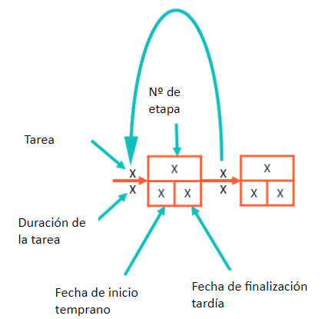
Diagrama de PERT - Instrucciones
Definición
El Diagrama de Pert consiste en una representación gráfica de las distintas etapas que conforman un proyecto, unidas por las tareas que deben realizarse para completarlo.
Pasos de creación de un diagrama de PERT
Pasos | Descripción
1 | Crea una lista con las diferentes tareas de un proyecto.
2 | Estima la duración de cada tarea, así como sus fechas de inicio y finalización.
3 | Ordena las tareas y establece las dependencias entre ellas.
4 | Crea la representación visual.

Slide 3
Diagrama de PERT
6
20 | 21
Representación gráfica
H
0
Inicio
H’
0
0 | 0
A
10
1
0 | 10
C
5
3
10 | 15
D
3
4
15 | 18
E
2
Fin
B
7
5
18 | 20
F
14
7
20 | 21
G
14
8
21 | 35
B’
2
0 | 7

